Slide 1
Verotus

Slide 2
Palkkakäsitteitä
Bruttopalkka = kokonaispalkka
Nettopalkka = se mitä saat, kun on vähennetty esim. ennakkovero, työeläke-, työttömyysvakuutusmaksu, ay-jäsenmaksu, jne
Työeläkemaksu
  Työnantaja ja työntekijä maksavat yhdessä
  Rahoitetaan työeläkkeitä
Työttömyysvakuutusmaksu
  Työnantajat ja 18–64-vuotiaat palkansaajat
Verokortti
  Tulee verottajalta
Ennakonpidätysprosentti
  Löytyy verokortista
  Tämän perusteella peritään palkasta veroa

Slide 3
Veroilmoitus
  Verovelvollinen täydentää ja korjaa tietoja
    Tämän pohjalta selviää lopullinen verotus
Jos on maksanut liikaa veroja, saa veronpalautusta
Jos on maksanut liian vähän veroja, joutuu maksamaan jäännösveroa

Slide 4
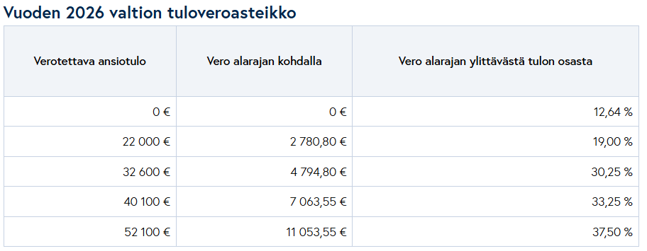
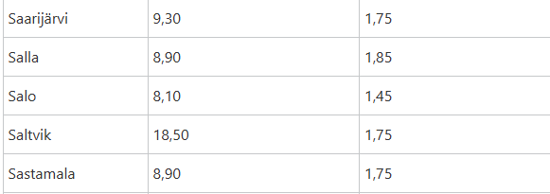
Ansiotulojen verotus
Peritään
  Valtionveroa
    Tuloveroasteikko on progressiivinen eli veron osuus tuloista kasvaa ansiotulojen kasvaessa
  Kunnallisveroa
  (kirkollisveroa)

Slide 5
Tehtäviä
64, 65, 69

Slide 6
Arvonlisävero (alv)
Myytävien tavaroiden ja palveluiden hinnat sisältävät arvonlisäveron
Arvonlisäveron määrä ilmoitetaan prosentteina tuotteen verottomasta hinnasta
Veroton hinta + alv = verollinen hinta

Slide 7
Tehtäviä
66, 80, 71

Slide 8
 | Alv %
Yleinen verokanta alkoholi- ja tupakkatuotteet kodinhoito- ja taloustarvikkeet kosmetiikka musiikki- tai videosisältöä sisältävät julkaisut, tietokonepelit rakennustarvikkeet urheiluvälineet- ja laitteet uudet ajoneuvot vaatteet ja jalkineet vesijohtovesi autojen ja polkupyörien korjauspalvelut parturi- ja kampaamopalvelut rakentamispalvelut siivouspalvelut suutaripalvelut tilitoimistopalvelut valmennuspalvelut. | 25,5
Alennettu verokanta elintarvikkeet rehuaineet ravintolapalvelut (tarjoilu myyjän omissa tiloissa) ateriapalvelut (tarjoilu tilaajan osoittamissa tiloissa) kirjat (painetut ja sähköiset julkaisut) lääkkeet kuukautis- ja inkontinenssisuojat sekä lasten vaipat liikuntapalvelut, esimerkiksi peli- ja salivuorojen tennis-, golf-, jäähalli- ja liikuntavuorojen sekä hiihtohissilippujen myynti pääsy kulttuuri-, viihde- ja urheilutapahtumiin, esimerkiksi teatteriin, sirkukseen, messuille, huvipuistoon, konserttiin, museoon, eläintarhaan, elokuvateatteriin, näyttelyyn sekä tällaisten tapahtumien suoratoistoon henkilökuljetukset (bussit, junat, taksit, kotimaan lentoliikenne) majoituspalvelut (hotellit, motellit, matkustajakodit, maatilamajoitus, leirintäalueiden teltta-, asuntoauto- ja vaunupaikat sekä mökkien vuokraus) esiintyvän taiteilijan, urheilijan tai muun julkisen esiintyjän saamat palkkiot, jos palkkion saaja on hakeutunut tästä toiminnasta arvonlisäverovelvolliseksi. | 13,5
Alennettu verokanta sanoma- ja aikakauslehdet (painetut ja sähköiset julkaisut) | 10
Nollaverokanta arvonlisäverolaissa määriteltyjen vesialusten myynti, vuokraus ja rahtaus sekä näihin aluksiin kohdistuvat työsuoritukset varastointimenettelyihin liittyvä veroton myynti (verovarasto alvissa) vienti EU-alueen ulkopuolelle tavaran myynti EU-maihin arvonlisäverovelvollisille ostajille (ohje alv EU-tavarakaupassa) muut kansainväliseen kauppaan liittyvät tavaroiden ja palvelujen myynnit, esim. tavara- tai henkilökuljetus lentokoneella suoraan EU:n ulkopuolelle.

